Slide 1

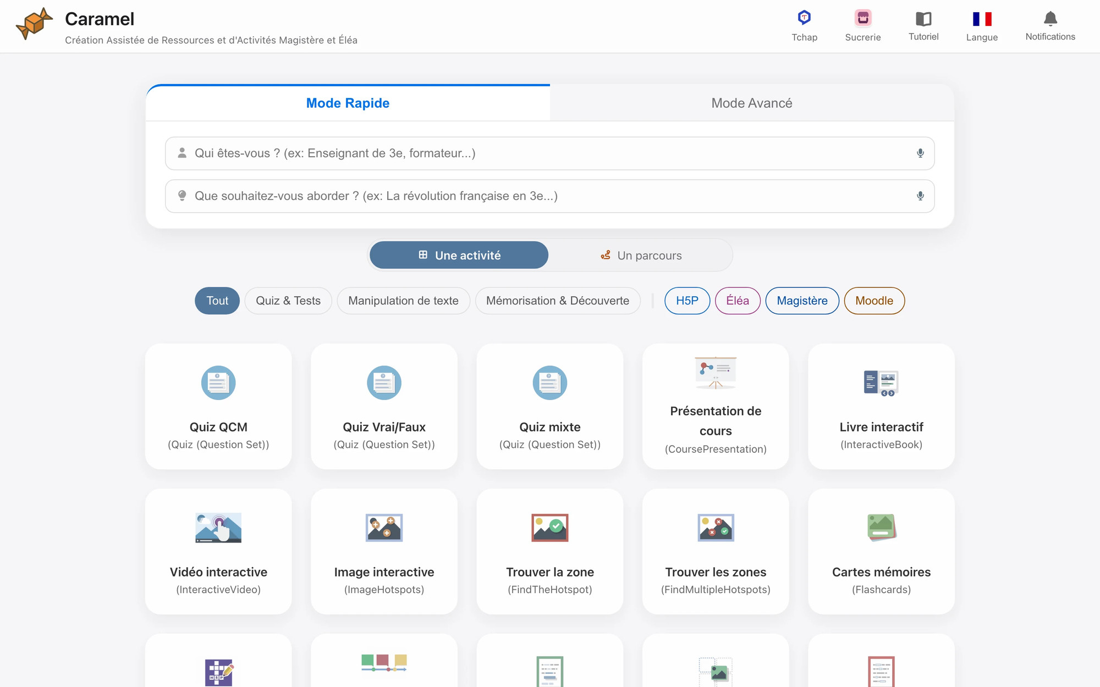
Prendre en main Caramel
Kit de formation rapide : générer une activité, concevoir un parcours
Pour les enseignants qui découvrent l’outil, et les formateurs qui le présentent. Éléa, Magistère, Moodle.
caramel.forge.apps.education.fr
Kit de formation · Caramel v7.1.0 · 1er octobre 2026
Notes:
Ce kit sert à prendre en main Caramel en une séance courte. Caramel est une application web gratuite, sans compte, qui prépare avec l'IA des activités interactives et des parcours complets pour Éléa, Magistère et Moodle. Le déroulé suit deux parties : générer une activité, puis concevoir un parcours. Chaque diapositive porte une idée et montre l'écran réel ; les libellés cités entre guillemets sont ceux des boutons. Support conforme à Caramel 7.1.0, mis à jour le 1er octobre 2026.

Slide 2
Au programme
1
Générer une activité
2
Concevoir un parcours
Décrire son besoin, choisir le type d’activité, générer, relire, exporter, importer dans sa plateforme.
Un cours entier en quatre temps : cadrage, plan, fabrication, livraison. Linéaire ou différencié.
3
À savoir
4
Pour continuer
Relire, protéger les élèves, patienter ou recommencer : les bons réflexes.
Le tutoriel intégré, l’assistante Caramelia, les vidéos de la page « Découvrir Caramel ».
Pour qui ? les enseignants du second degré sur Éléa, les formateurs sur Magistère, et plus largement tout utilisateur de Moodle.
Caramel v7.1.0 · Kit de formation · octobre 2026
2 / 27
Notes:
Deux parties. D’abord une activité seule : on décrit son besoin, on choisit un type d’activité, on génère, on relit, on télécharge et on importe dans sa plateforme. Ensuite un parcours complet : un cours entier, organisé en étapes, livré dans un seul fichier — le même pour tous les élèves, ou différencié selon les résultats d’un test. On termine par quelques points à savoir et par les ressources pour continuer seul.

Slide 3
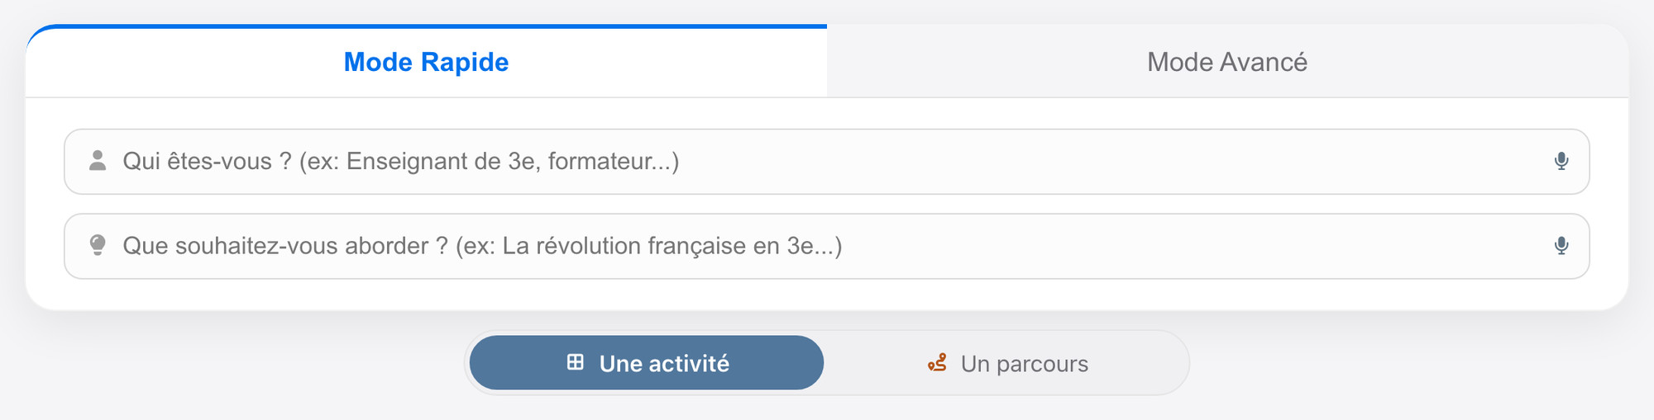



Partie 1 · Générer une activité
Décrivez votre besoin en deux champs
« Qui êtes-vous ? »
« Que souhaitez-vous aborder ? »
Au micro
Votre rôle, en quelques mots : « Professeur de mathématiques », « Formateur académique ».
Le thème, le niveau, vos contraintes. Plus c’est précis, meilleure est l’activité.
Un clic sur le micro d’un champ, et vous dictez au lieu de taper.
« Mode Rapide » s’ouvre par défaut. Les tuiles d’activités restent grisées tant que les deux champs sont vides.
Caramel v7.1.0 · Kit de formation · octobre 2026
3 / 27
Notes:
Tout commence sur la page d’accueil, par deux champs. « Qui êtes-vous ? » : une réponse courte suffit, par exemple « Professeur de mathématiques » ou « Formatrice académique ». « Que souhaitez-vous aborder ? » : c’est le cœur de la demande ; plus elle est précise — thème, niveau, contraintes —, meilleure est l’activité. C’est le mode Rapide, celui qui s’ouvre par défaut. Chaque champ se dicte aussi au micro. Tant que les deux champs sont vides, les tuiles d’activités restent grisées.

Slide 4
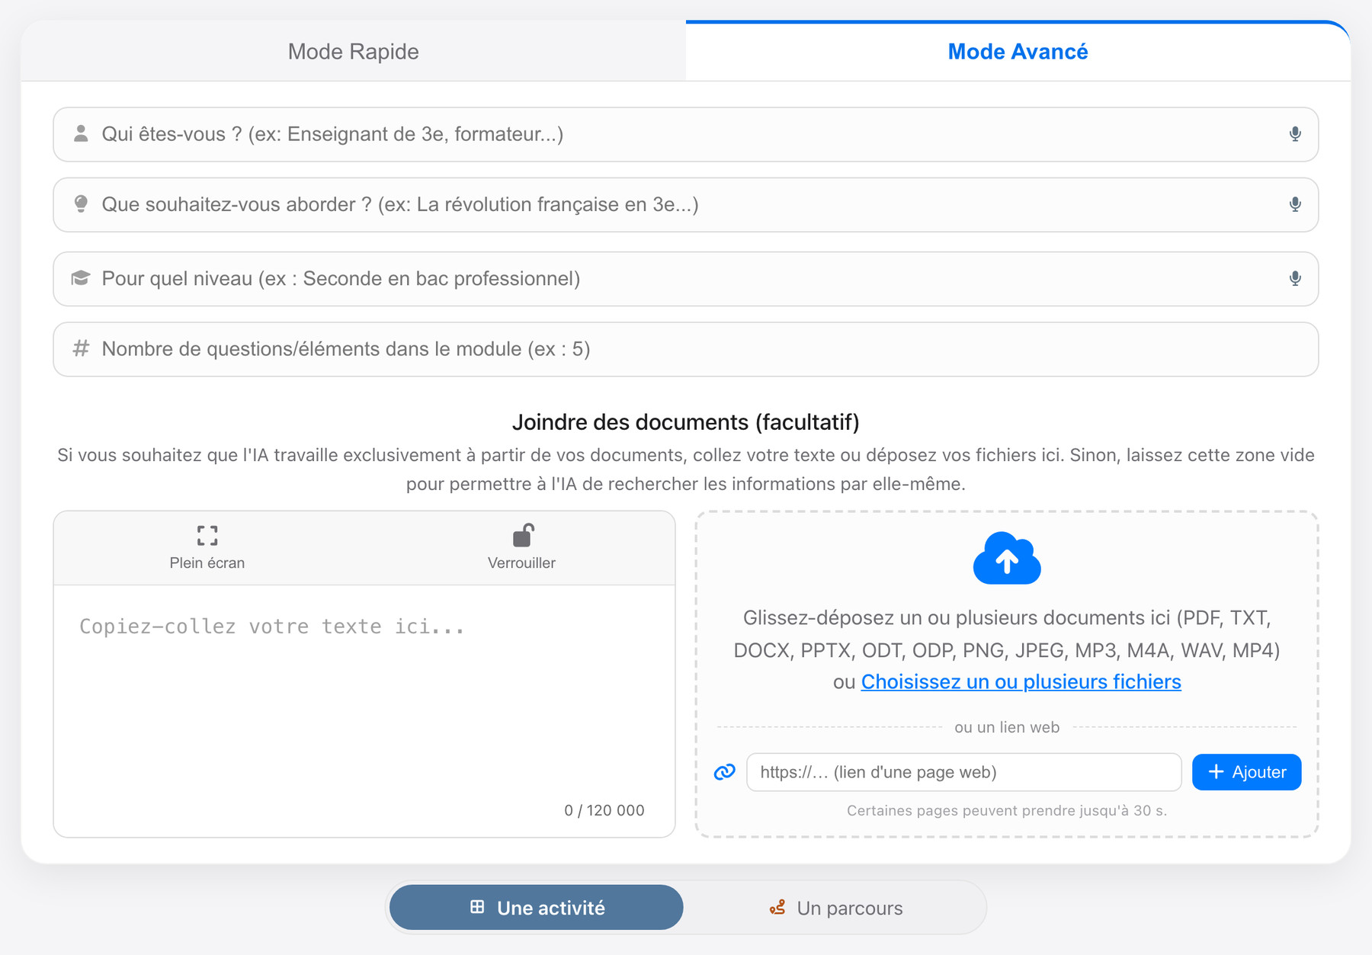

Partie 1 · Générer une activité
Le mode Avancé : préciser, et joindre votre cours
« Pour quel niveau » : la classe ou le public visé.
« Nombre de questions/éléments dans le module » : par exemple 5 ou 10.
« Joindre des documents (facultatif) » : collez un texte ou déposez vos fichiers — PDF, Word (DOCX), LibreOffice, diaporama, image, audio, vidéo — ou un lien web.
Avec vos documents, l’IA travaille exclusivement à partir d’eux : votre cours devient la référence.
Caramel v7.1.0 · Kit de formation · octobre 2026
4 / 27
Notes:
L’onglet « Mode Avancé » ajoute deux précisions — le niveau, et le nombre de questions ou d’éléments — et surtout la zone « Joindre des documents (facultatif) ». On y colle un texte ou on y dépose son propre cours : PDF, Word, LibreOffice, diaporama, image, audio ou vidéo, ou encore une page web par son lien. L’IA travaille alors exclusivement à partir de ces documents : ils deviennent la référence. Sans document, l’IA s’appuie sur ses connaissances. Le texte est extrait dans le navigateur ; rappel utile : aucune donnée personnelle d’élève dans les documents.

Slide 5
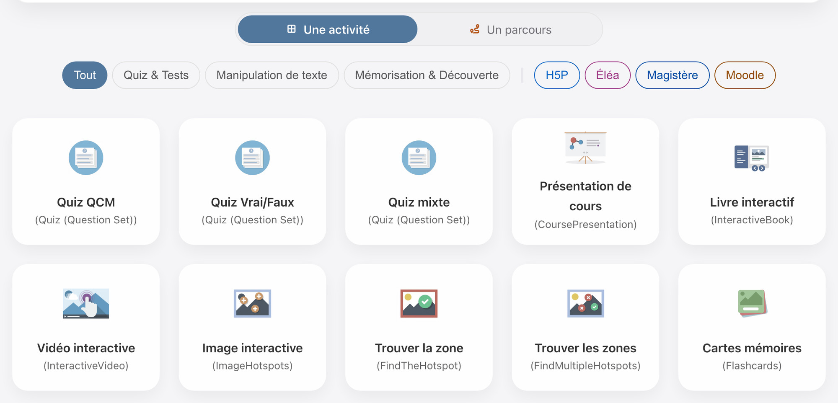
Partie 1 · Générer une activité
Choisissez le type d’activité
35 tuiles : 27 activités H5P interactives et 8 modules de la plateforme (Page, Livre, Test…).
Par famille : « Tout », « Quiz & Tests », « Manipulation de texte », « Mémorisation & Découverte ».
Par plateforme ou format : « H5P », « Éléa », « Magistère », « Moodle ».
Un clic sur une tuile ouvre sa fenêtre de génération.
H5P : format libre d’activités interactives, lu par Éléa, Magistère et Moodle. Le badge de chaque tuile indique son format.
Caramel v7.1.0 · Kit de formation · octobre 2026
5 / 27
Notes:
Sous le formulaire, chaque tuile est un type d’activité : trente-cinq en tout, vingt-sept au format H5P — quiz, texte à trous, glisser-déposer, mots croisés, vidéo interactive… — et huit modules de la plateforme, comme la Page, le Livre ou le Test. Deux rangées de filtres aident à s’y retrouver : par famille, et par plateforme ou format. Les activités H5P fonctionnent sur Éléa, Magistère et Moodle. Un clic sur une tuile ouvre sa fenêtre de génération.

Slide 6
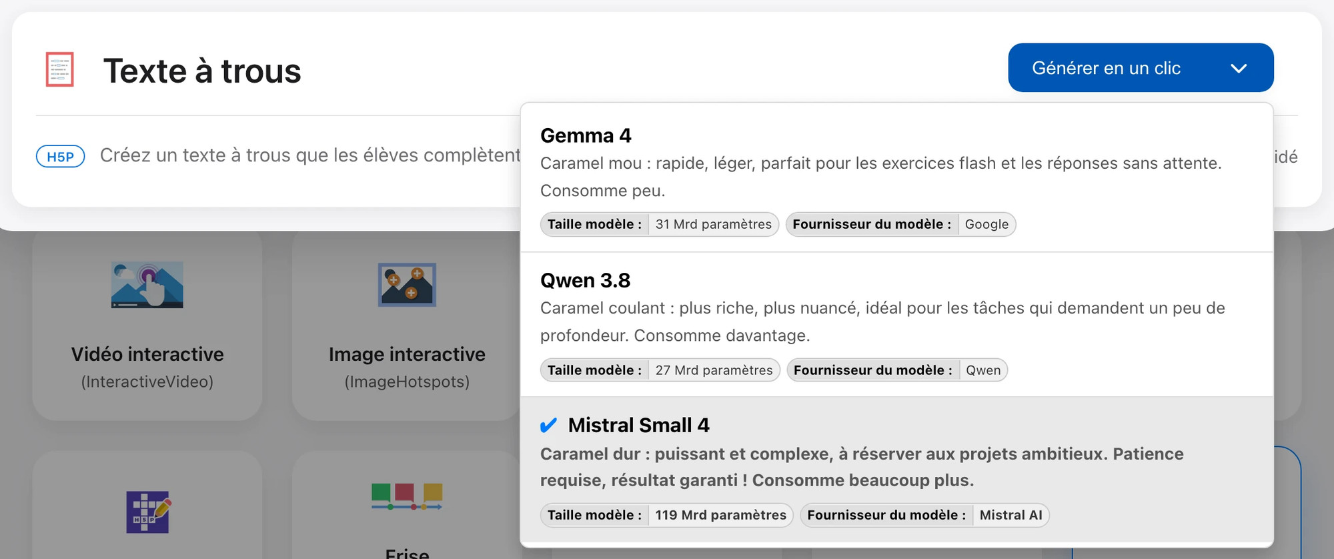
Partie 1 · Générer une activité
Générer en un clic, et choisir le modèle d’IA
1
Cliquez sur « Générer en un clic ».
2
La flèche à droite du bouton ouvre le choix du modèle.
3
Quelques dizaines de secondes plus tard, l’activité est prête.
Gemma 4 rapide et léger
Qwen 3.8 plus riche, plus nuancé
Mistral Small 4 le plus puissant, par défaut ; plus lent
Les modèles de Caramel sont hébergés en France, sur des serveurs de l’Enseignement supérieur et de la recherche (ILaaS).
Caramel v7.1.0 · Kit de formation · octobre 2026
6 / 27
Notes:
La fenêtre d’une tuile s’ouvre en mode Simple : un seul bouton, « Générer en un clic ». L’IA de Caramel, hébergée en France, prépare l’activité en quelques dizaines de secondes. La petite flèche à droite du bouton ouvre le choix du modèle : Gemma 4, rapide et léger ; Qwen 3.8, plus nuancé ; Mistral Small 4, le plus puissant, choisi par défaut, et plus lent. Si une génération échoue ou tarde, on relance, ou on essaie un autre modèle.

Slide 7
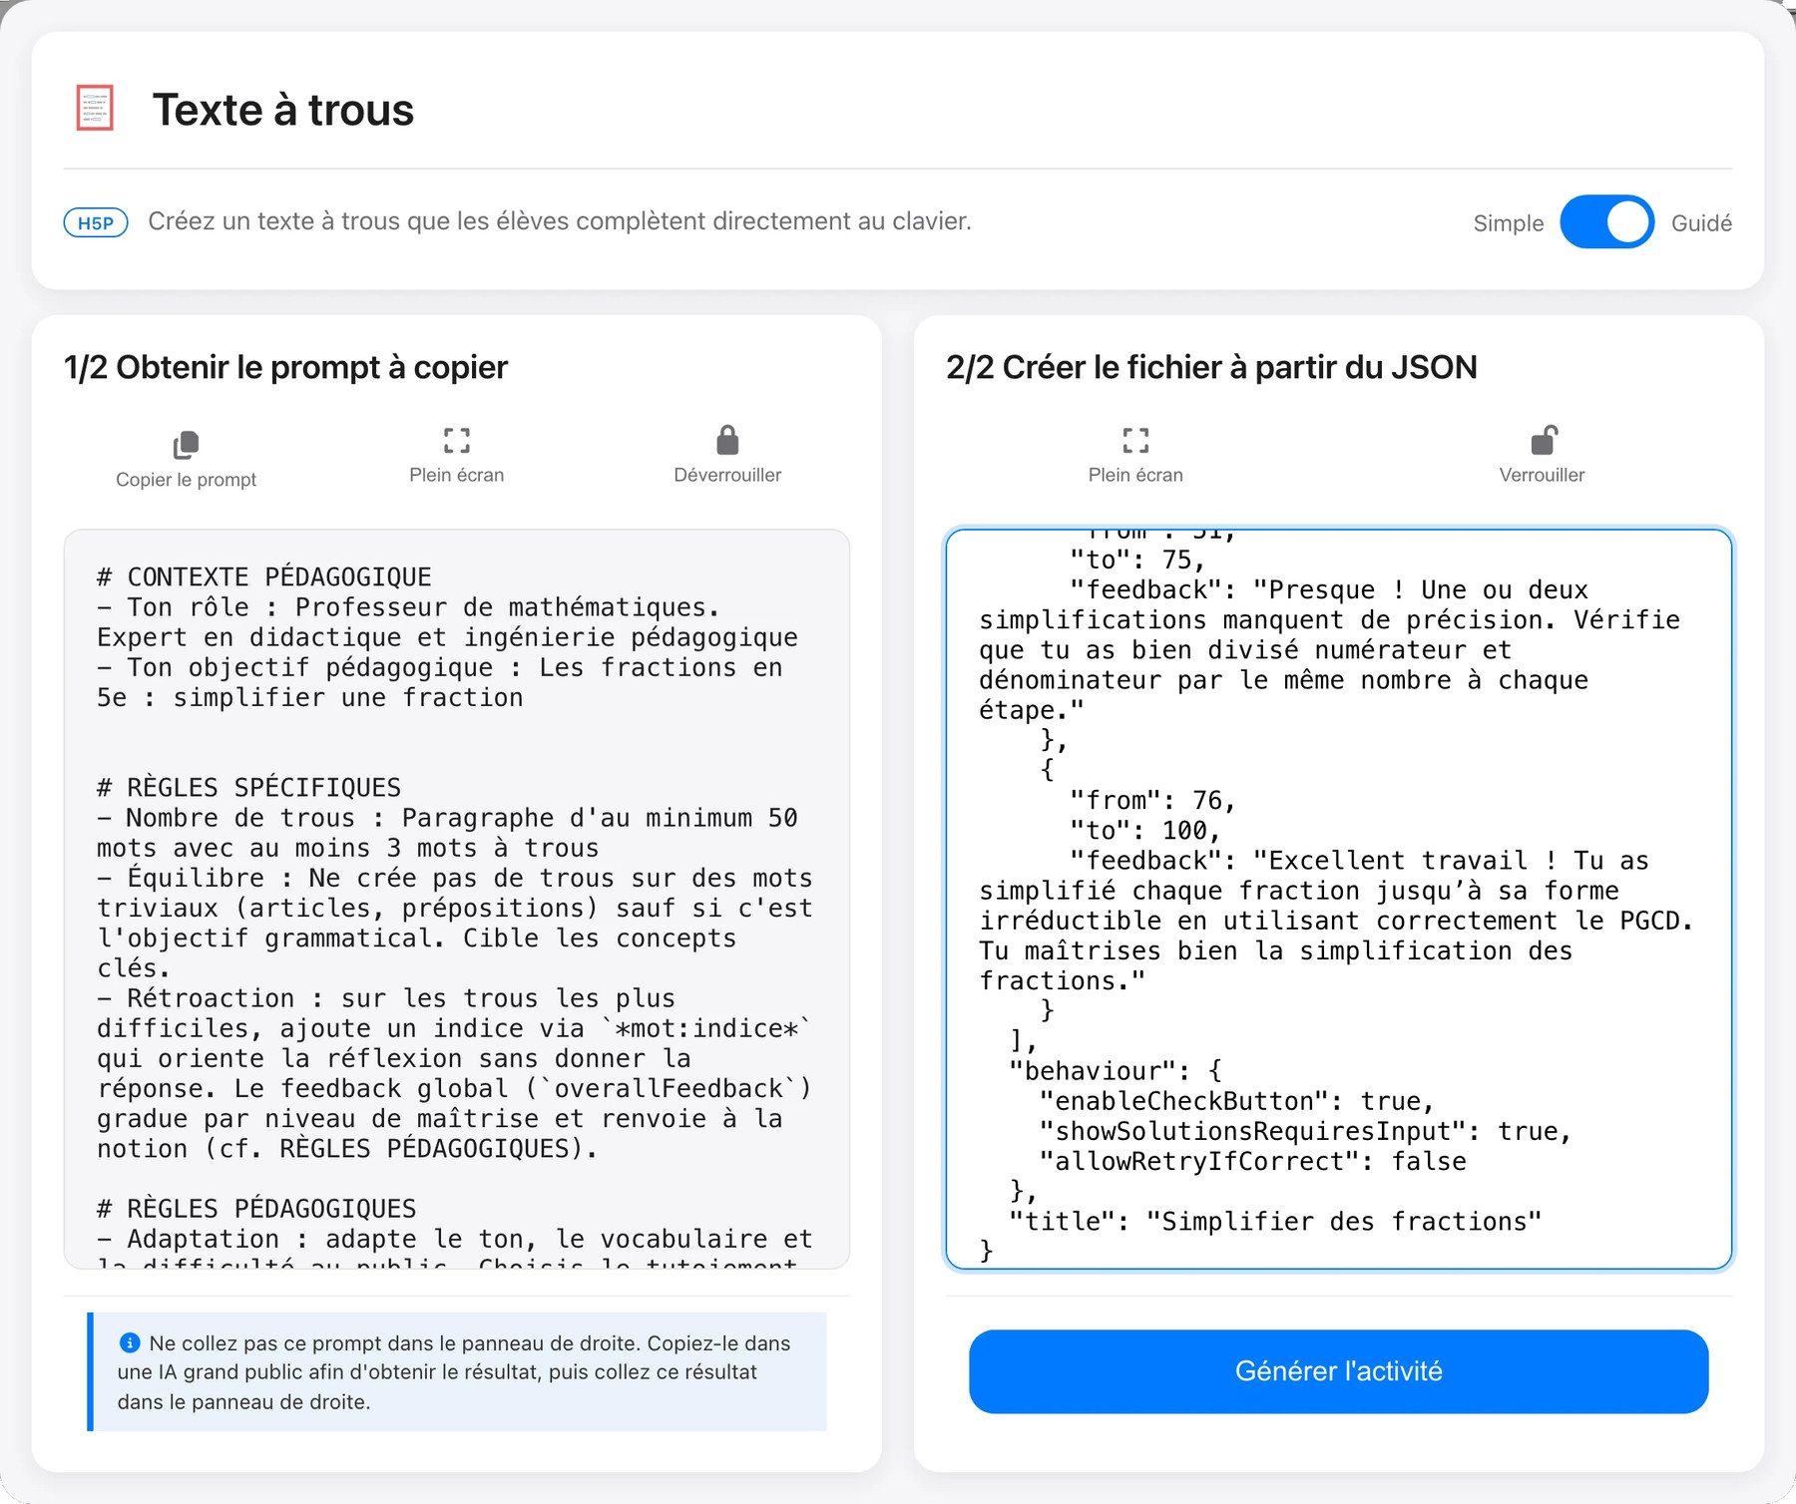

Partie 1 · Générer une activité
Ou passer par l’IA de votre choix : le mode Guidé
1
Basculez l’interrupteur de « Simple » à « Guidé ».
2
Dans « 1/2 Obtenir le prompt à copier », cliquez sur « Copier le prompt ».
3
Collez-le dans l’IA de votre choix.
4
Recopiez sa réponse dans « 2/2 Créer le fichier à partir du JSON ».
5
Cliquez sur « Générer l’activité ».
Aucune donnée personnelle d’élève dans ce que vous envoyez à une IA externe : ses conditions s’appliquent.
Caramel v7.1.0 · Kit de formation · octobre 2026
7 / 27
Notes:
L’interrupteur « Simple » / « Guidé », en haut de la fenêtre, affiche deux panneaux. À gauche, « 1/2 Obtenir le prompt à copier » : c’est l’ensemble des consignes que Caramel envoie à l’IA ; on peut le lire, le déverrouiller pour le modifier, et le copier. On le colle dans l’IA de son choix, puis on recopie sa réponse — un bloc de texte au format JSON — dans le panneau de droite, « 2/2 Créer le fichier à partir du JSON ». Le bouton devient alors « Générer l’activité ». Attention : avec une IA externe, ce sont ses conditions d’utilisation qui s’appliquent. On n’y met jamais de nom ni d’information personnelle d’élève.

Slide 8
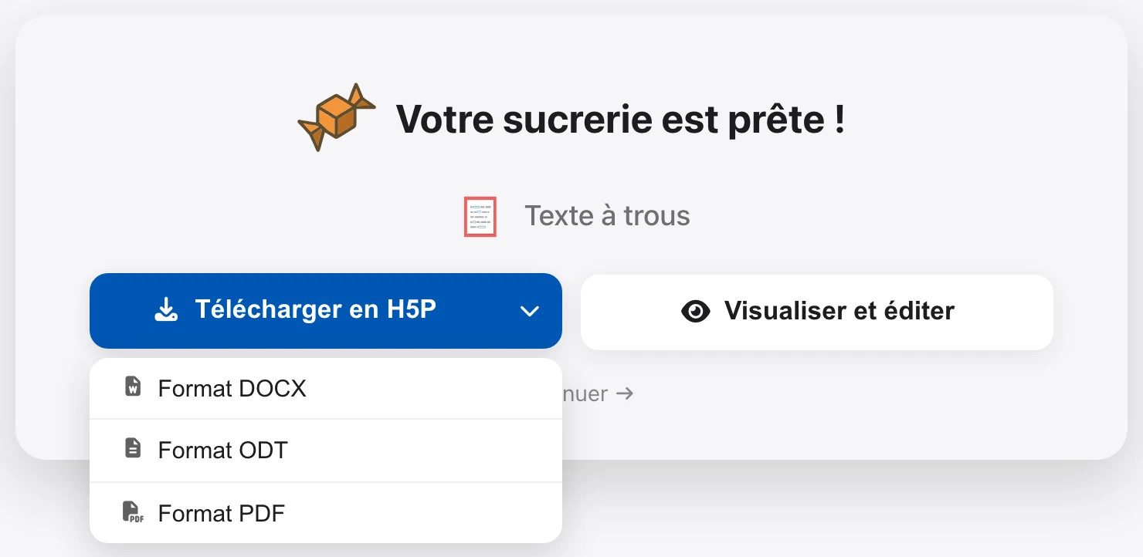

Partie 1 · Générer une activité
L’activité est prête : télécharger ou visualiser
« Télécharger en H5P » : le fichier pour la plateforme (selon l’activité : H5P, MBZ ou XML).
La flèche : « Format DOCX », « Format ODT », « Format PDF » pour une version papier.
« Visualiser et éditer » : l’aperçu, avant tout téléchargement.
Bon réflexe : visualiser avant de télécharger.
Caramel v7.1.0 · Kit de formation · octobre 2026
8 / 27
Notes:
Une fois l’activité générée, une fenêtre annonce « Votre sucrerie est prête ! ». Le grand bouton télécharge le fichier pour la plateforme : un .h5p pour une activité H5P, un .mbz ou un .xml pour un module de la plateforme. La flèche propose aussi une version papier, en Word, LibreOffice ou PDF. Mais le bon réflexe est l’autre bouton, « Visualiser et éditer » : on regarde l’activité avant de la télécharger.

Slide 9
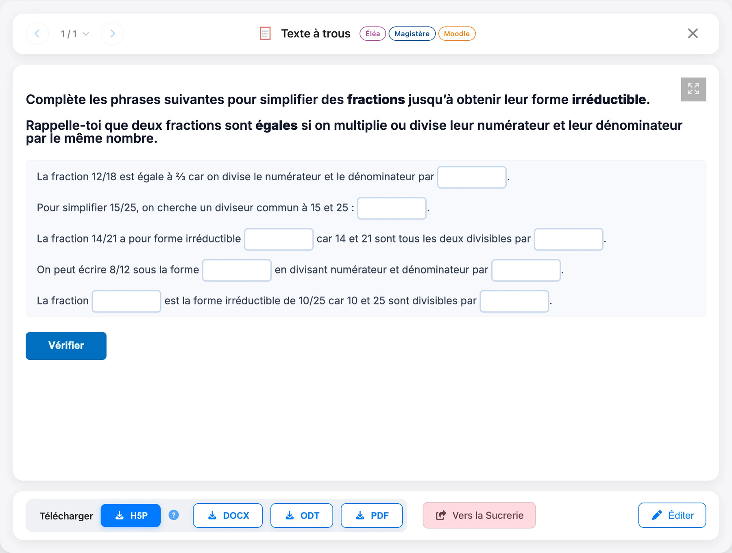
Partie 1 · Générer une activité
Visualisez : l’activité comme vos élèves la verront
On la joue : répondre, vérifier, recommencer, comme un élève.
En haut : les plateformes compatibles (Éléa, Magistère, Moodle).
En bas : « Télécharger » et un bouton par format, le ? de l’import, « Vers la Sucrerie » et « Éditer ».
Caramel v7.1.0 · Kit de formation · octobre 2026
9 / 27
Notes:
L’aperçu montre l’activité telle que les élèves la verront sur la plateforme, et on peut la jouer : répondre, vérifier, recommencer. En haut, les plateformes compatibles. En bas, la barre de l’aperçu rassemble tout : « Télécharger » et un bouton par format, le point d’interrogation qui explique l’import, « Vers la Sucrerie » pour partager, et « Éditer » pour corriger.

Slide 10
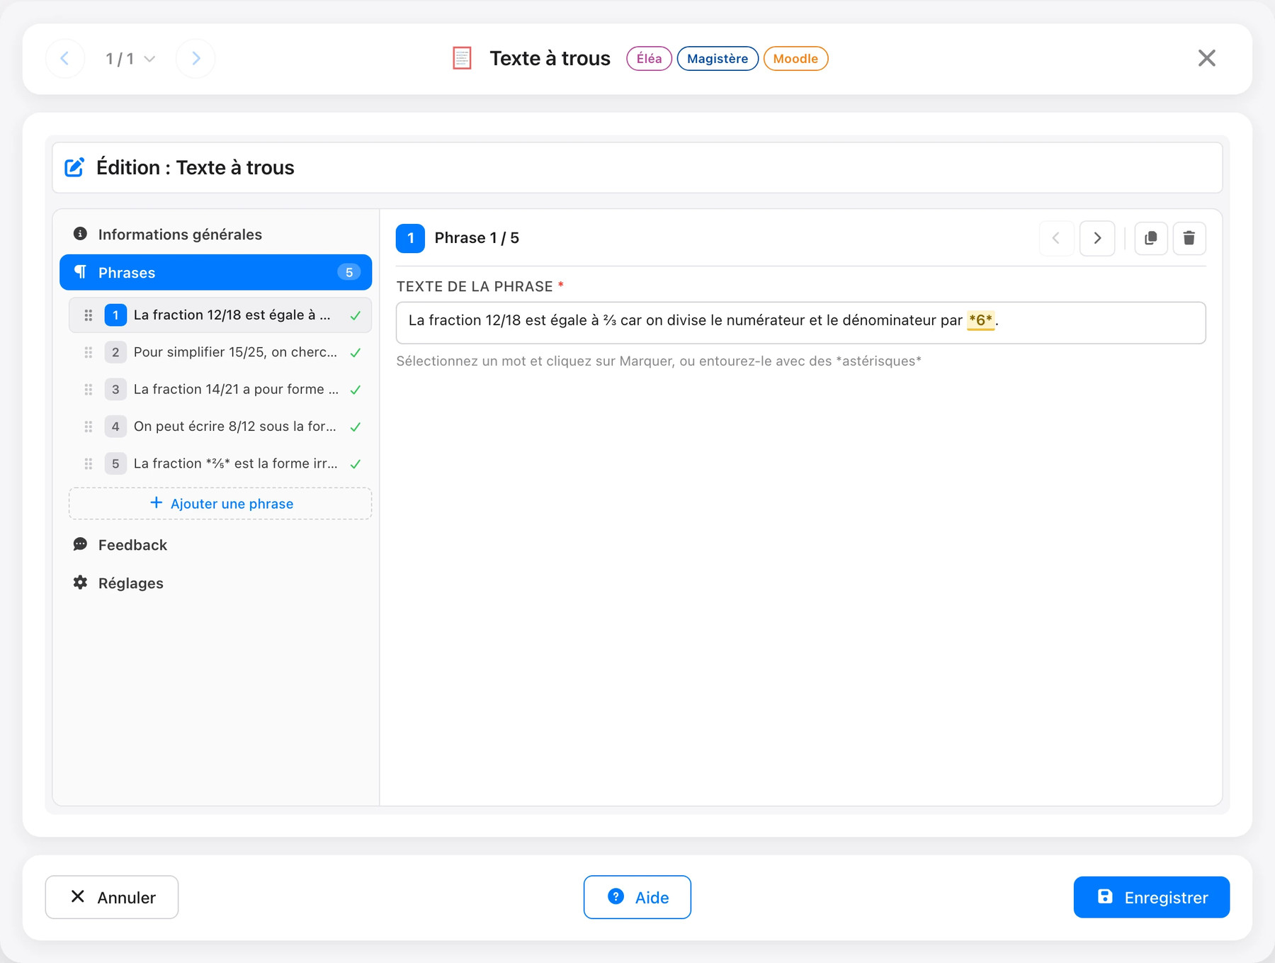

Partie 1 · Générer une activité
Corrigez dans l’éditeur visuel
« Éditer » dans la barre de l’aperçu.
À gauche : la liste des éléments, à ajouter, supprimer, réordonner.
À droite : le détail — texte enrichi, formules, images, retours, réglages.
« Enregistrer » met à jour l’aperçu et les fichiers.
L’IA peut se tromper : relisez chaque élément.
Caramel v7.1.0 · Kit de formation · octobre 2026
10 / 27
Notes:
Le bouton « Éditer » ouvre l’éditeur visuel, sans code. À gauche, la liste des éléments — ici les phrases du texte à trous — qu’on ajoute, supprime ou réordonne par glisser-déposer. À droite, le détail de l’élément choisi : texte enrichi, formules mathématiques avec un assistant, images, retours, réglages. « Enregistrer » met à jour l’aperçu et les fichiers à télécharger ; « Aide » rappelle la syntaxe propre à chaque activité. C’est l’étape à ne jamais sauter : l’IA peut se tromper.

Slide 11


Partie 1 · Générer une activité
Exportez : pour la plateforme, et pour la classe
Pour la plateforme
Pour la classe
.h5p : une activité interactive (quiz, texte à trous, mots croisés…).
.mbz : un module de la plateforme (Page, Livre, Devoir…).
.xml : des questions pour la banque de questions, ou un glossaire.
DOCX (Word) et ODT (LibreOffice) : l’énoncé et son corrigé, à retoucher ; les formules restent modifiables.
PDF : à imprimer tel quel.
Caramel v7.1.0 · Kit de formation · octobre 2026
11 / 27
Notes:
Chaque activité sort sous deux formes. Pour la plateforme : le fichier .h5p d’une activité interactive ; pour un module de la plateforme, un .mbz, la sauvegarde Moodle d’une activité ; pour une banque de questions ou un glossaire, un .xml. Pour la classe : une version imprimable en Word, LibreOffice ou PDF, avec l’énoncé et le corrigé ; dans Word et LibreOffice, les formules mathématiques restent modifiables.

Slide 12
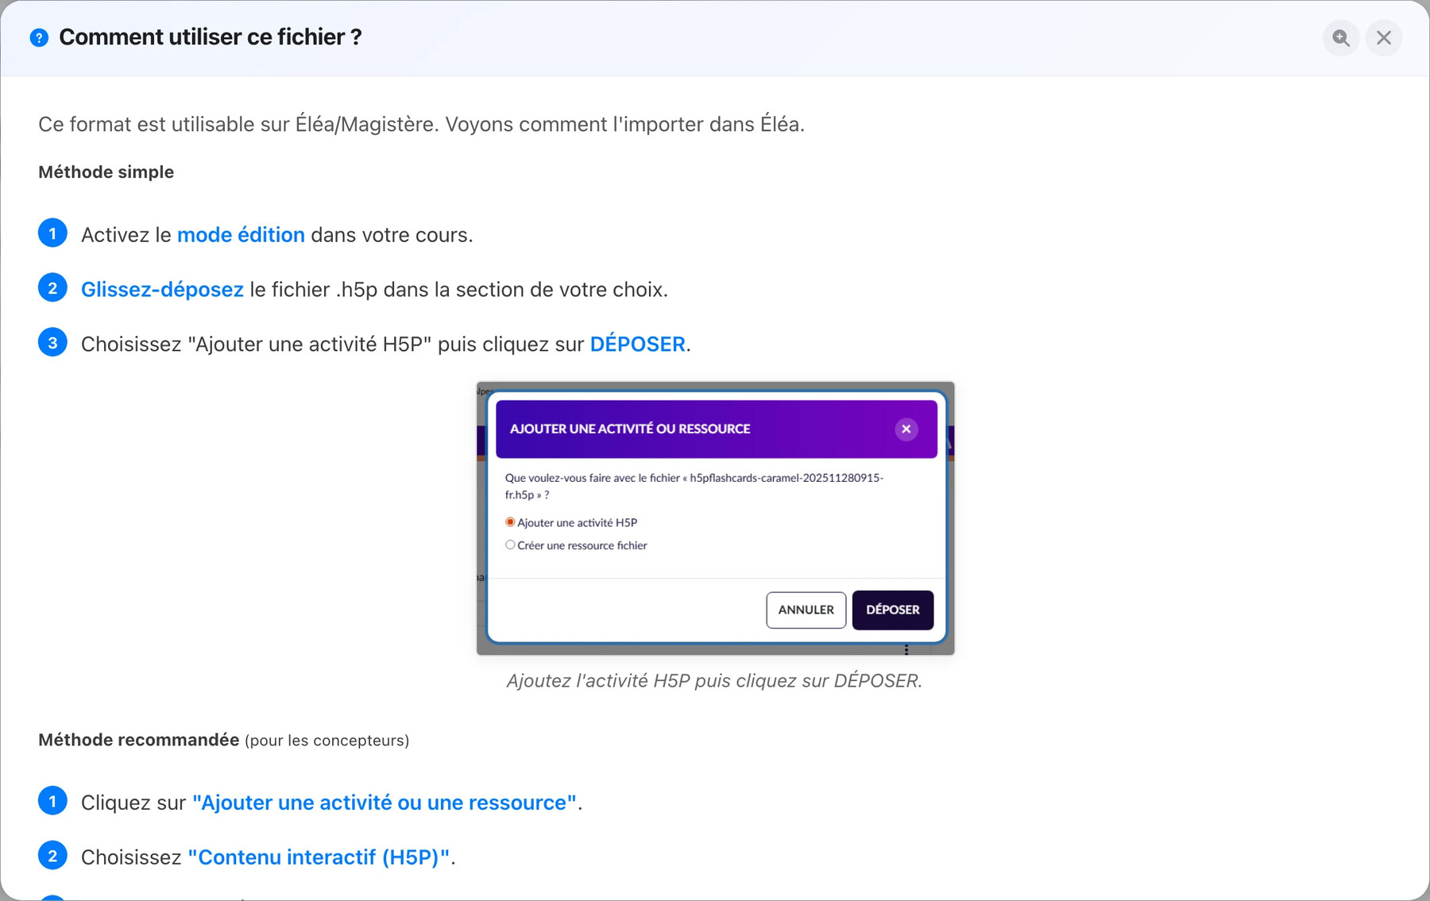
Partie 1 · Générer une activité
Importez dans votre plateforme : le « ? » vous guide
Dans l’aperçu, le ? à droite du format ouvre « Comment utiliser ce fichier ? ».
.h5p : glisser-déposer dans une section, ou « Ajouter une activité ou une ressource » › « Contenu interactif (H5P) ».
.mbz : s’importe sans écraser le contenu du cours.
« Tutoriel », en haut de Caramel : chaque import, pas à pas.
Les captures de l’aide montrent Éléa ; la démarche est très proche sur Magistère et Moodle.
Caramel v7.1.0 · Kit de formation · octobre 2026
12 / 27
Notes:
Dans la barre de l’aperçu, à droite du bouton du format, un petit point d’interrogation : « Aide pour importer ce fichier ». Il ouvre « Comment utiliser ce fichier ? », avec les étapes et des captures. Pour un .h5p, deux méthodes : la méthode simple — glisser-déposer le fichier dans une section du cours en mode édition — et la méthode recommandée, par « Ajouter une activité ou une ressource », puis « Contenu interactif (H5P) ». Un .mbz s’importe sans écraser le contenu du cours. Les captures montrent Éléa ; la démarche est très proche sur Magistère et Moodle. Le « Tutoriel », en haut de Caramel, reprend tout pas à pas, dans son chapitre « Intégrer dans Éléa / Magistère / Moodle ».

Slide 13
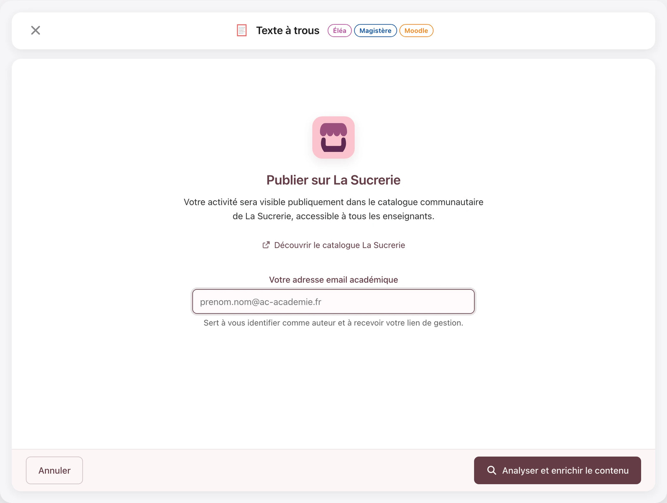

Partie 1 · Générer une activité
La Sucrerie : partager, si vous le souhaitez
« Vers la Sucrerie », dans l’aperçu, ouvre « Publier sur La Sucrerie ».
L’activité devient publique : visible de tous les enseignants, sous licence CC BY-SA 4.0.
Votre adresse académique vous identifie et reçoit le lien de gestion, pour retirer l’activité.
Vous attestez en être l’auteur, l’avoir vérifiée, sans donnée personnelle.
Facultatif : sans ce choix, rien n’est publié.
Caramel v7.1.0 · Kit de formation · octobre 2026
13 / 27
Notes:
La Sucrerie est la bibliothèque publique d’activités qui accompagne Caramel. Le bouton « Vers la Sucrerie », dans l’aperçu, ouvre « Publier sur La Sucrerie ». C’est facultatif, et c’est une publication : l’activité devient publique, visible de tous les enseignants, sous licence libre CC BY-SA 4.0. On s’identifie avec son adresse académique, qui sert aussi à recevoir un lien de gestion pour la retirer. On atteste en être l’auteur, l’avoir vérifiée, et qu’elle ne contient aucune donnée personnelle. Sans ce choix, rien n’est publié : l’activité reste sur votre ordinateur.

Slide 14
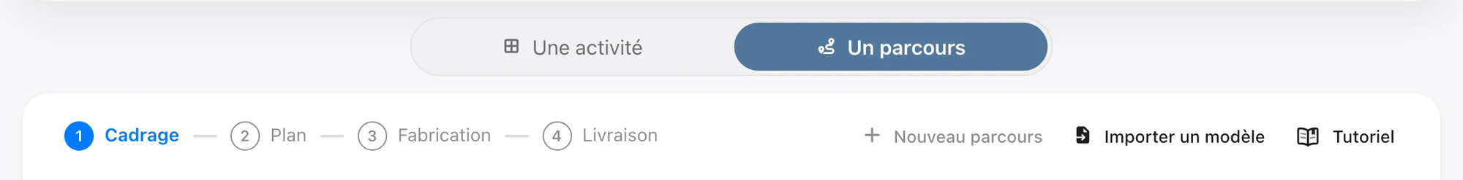

Partie 2 · Concevoir un parcours
Un parcours : un cours entier, en quatre temps
1
Cadrage
2
Plan
3
Fabrication
4
Livraison
Plateforme, déroulement, ampleur, chemin, trame.
L’IA propose ; vous relisez et modifiez tout.
Les activités sont générées une à une.
Un seul fichier .mbz, et des documents papier.
« Un parcours », sous le formulaire, ouvre l’atelier. Rien ne sera généré avant que vous ayez relu le plan.
Caramel v7.1.0 · Kit de formation · octobre 2026
14 / 27
Notes:
Au-delà d’une activité, Caramel prépare un parcours complet : plusieurs activités organisées en étapes, livrées dans un seul fichier de cours. On garde le même formulaire d’accueil, puis le commutateur « Une activité | Un parcours », juste en dessous, ouvre l’atelier de parcours à la place des tuiles. L’atelier avance en quatre temps : le cadrage, le plan, la fabrication et la livraison. Point important : rien n’est généré avant que vous ayez relu le plan.

Slide 15
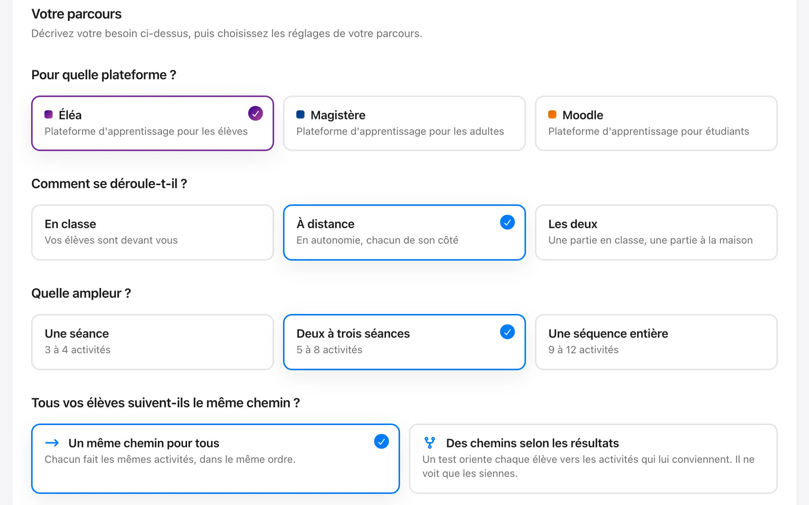
Partie 2 · Concevoir un parcours
Le cadrage : quatre questions
« Pour quelle plateforme ? » Éléa, Magistère ou Moodle : élèves, stagiaires ou étudiants.
« Comment se déroule-t-il ? » En classe, à distance, ou les deux.
« Quelle ampleur ? » D’une séance (3 à 4 activités) à une séquence entière (9 à 12).
« Tous vos élèves suivent-ils le même chemin ? » : « Un même chemin pour tous » ou « Des chemins selon les résultats ».
Caramel v7.1.0 · Kit de formation · octobre 2026
15 / 27
Notes:
Le cadrage tient en quatre questions, sous le formulaire déjà rempli. « Pour quelle plateforme ? » : Éléa, Magistère ou Moodle — le vocabulaire suit : élèves sur Éléa, stagiaires sur Magistère, étudiants sur Moodle. « Comment se déroule-t-il ? » : en classe, à distance, ou les deux. « Quelle ampleur ? » : d’une séance de trois ou quatre activités à une séquence entière de neuf à douze. Enfin : « Tous vos élèves suivent-ils le même chemin ? » — un même chemin pour tous, ou des chemins selon les résultats ; on y revient dans un instant.

Slide 16
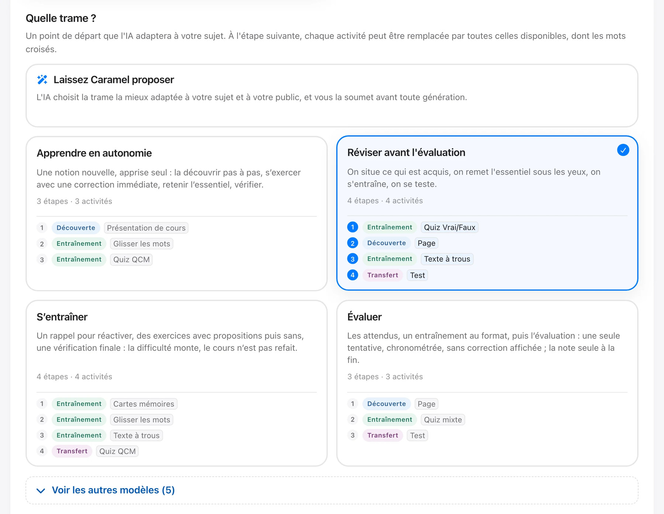
Partie 2 · Concevoir un parcours
Une trame, puis « Composer le plan »
« Quelle trame ? » Un modèle de déroulé, ou « Laissez Caramel proposer ».
« Composer le plan » : l’IA propose le plan (la flèche choisit le modèle).
« Partir du modèle » : le plan de la trame, sans l’IA.
« Personnaliser le plan » : le prompt pour l’IA de votre choix, puis « 2/2 Coller la réponse de l’IA ».
Caramel v7.1.0 · Kit de formation · octobre 2026
16 / 27
Notes:
Sous les quatre questions, « Quelle trame ? » propose des modèles de déroulé : apprendre en autonomie, réviser avant l’évaluation, s’entraîner, évaluer… et d’autres derrière « Voir les autres modèles ». On peut aussi laisser Caramel choisir. Trois boutons pour la suite : « Composer le plan », le plus courant, demande le plan à l’IA — sa flèche choisit le modèle, comme pour une activité ; « Partir du modèle » reprend tel quel le plan de la trame choisie, sans l’IA ; « Personnaliser le plan » donne le prompt à copier vers l’IA de votre choix, puis « 2/2 Coller la réponse de l’IA ». Dans tous les cas, rien n’est encore généré.

Slide 17
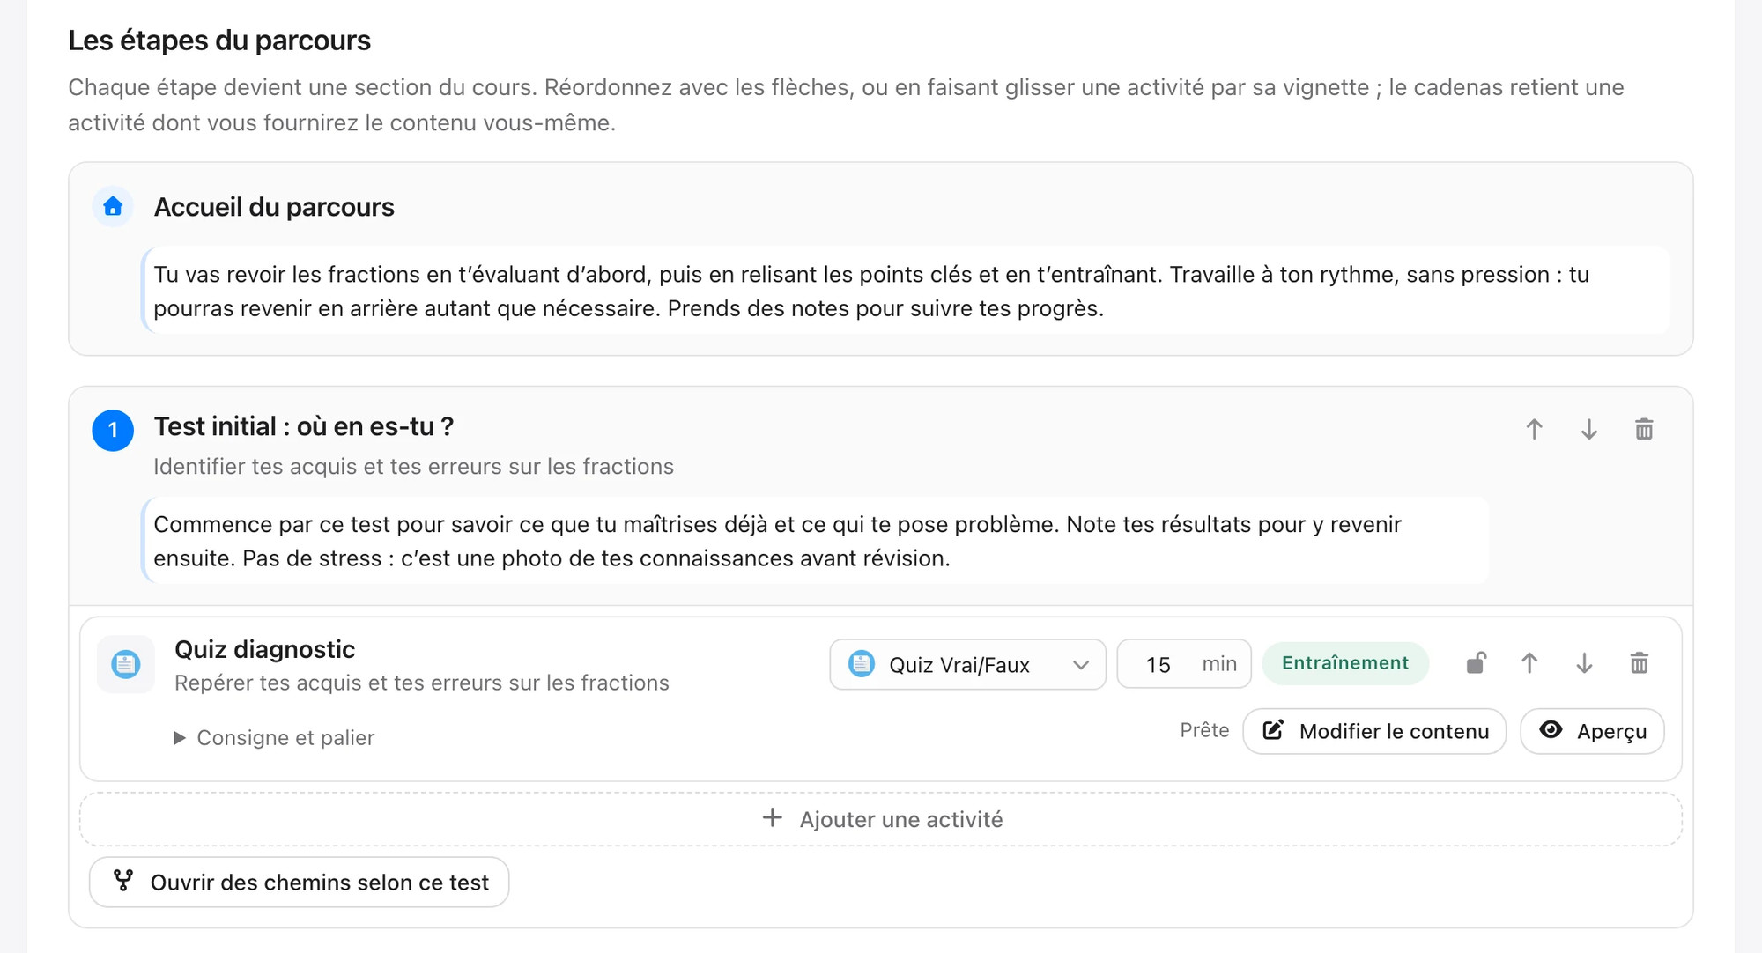
Partie 2 · Concevoir un parcours
Relisez et modifiez le plan
Titre, objectif, consignes : tout se réécrit.
« Relecture du plan » signale ce qui mérite attention.
Les étapes : flèches pour réordonner, corbeille, « Ajouter une étape », « Ajouter une activité ».
« Consigne et palier » : ce que l’IA doit produire.
Le cadenas : une activité que vous fournirez vous-même, non générée.
La durée de chaque activité, en minutes ; la durée totale suit.
Caramel v7.1.0 · Kit de formation · octobre 2026
17 / 27
Notes:
Le plan est une proposition, entièrement modifiable. Le titre et l’objectif se réécrivent. La « Relecture du plan » signale ce qui mérite attention, selon plusieurs repères. Chaque étape devient une section du cours : on la réordonne avec les flèches, on la supprime avec la corbeille, on en ajoute avec « Ajouter une étape ». Dans chaque étape, « Ajouter une activité ». Le volet « Consigne et palier » précise ce que l’IA doit produire. Le cadenas réserve une activité dont vous fournirez vous-même le contenu : elle ne sera pas générée. Chaque activité a sa durée en minutes, et la durée totale se recalcule.

Slide 18
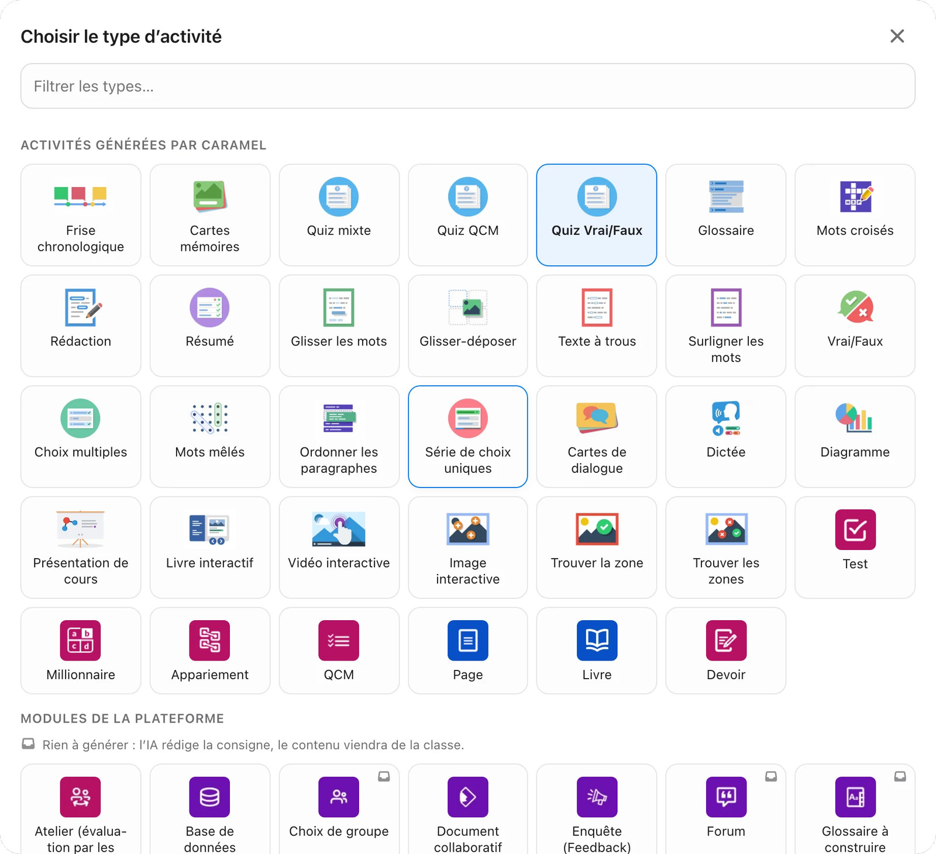
Partie 2 · Concevoir un parcours
Changez le type d’une activité : la mosaïque
Un clic sur le type ouvre « Choisir le type d’activité ».
Activités générées par Caramel : toutes celles de l’accueil.
Modules de la plateforme : forum, atelier, wiki… L’IA rédige la consigne, le contenu viendra de la classe.
Un changement regretté ?
Le bandeau apparaît après un changement de type ou une suppression.
Ici sur Éléa : la liste des modules de la plateforme suit la plateforme choisie au cadrage.
Caramel v7.1.0 · Kit de formation · octobre 2026
18 / 27
Notes:
Un clic sur le type d’une activité ouvre la mosaïque « Choisir le type d’activité ». En haut, les activités générées par Caramel ; en bas, les modules de la plateforme — forum, atelier, wiki, choix de groupe… — pour lesquels l’IA rédige la consigne, et dont le contenu viendra de la classe. Si on change d’avis, le bandeau « Annuler la modification » récupère l’ancien contenu : il apparaît après un changement de type ou une suppression.

Slide 19
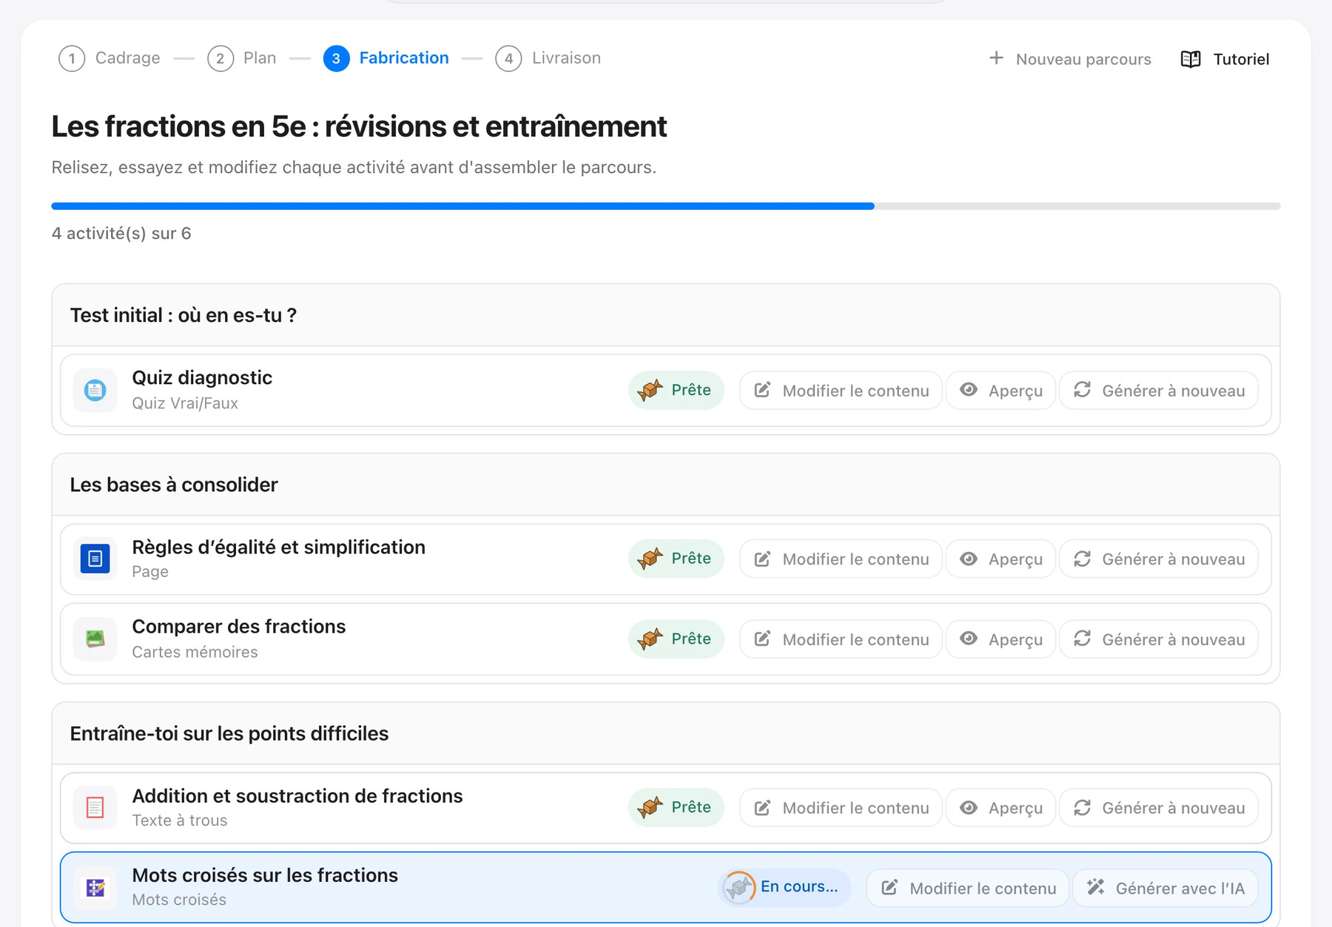

Partie 2 · Concevoir un parcours
La fabrication : les activités, une à une
1
« Fabriquer le parcours » lance les générations.
2
Chaque activité passe d’« En attente » à « En cours… », puis « Prête ».
3
« Aperçu », « Modifier le contenu » ou « Générer à nouveau ».
4
« Assembler le parcours » mène à la livraison.
Quelques minutes. Une activité en échec ? Relancez-la.
Caramel v7.1.0 · Kit de formation · octobre 2026
19 / 27
Notes:
Quand le plan vous convient, « Fabriquer le parcours » lance la génération des activités, une à une, sous vos yeux. Chacune passe d’« En attente » à « En cours… » puis à « Prête ». Une activité prête se relit avec « Aperçu », se corrige avec « Modifier le contenu », ou se génère à nouveau. La fabrication prend quelques minutes : le service peut être lent, et une activité en échec se relance simplement. Quand tout est prêt, « Assembler le parcours » mène à la livraison.

Slide 20
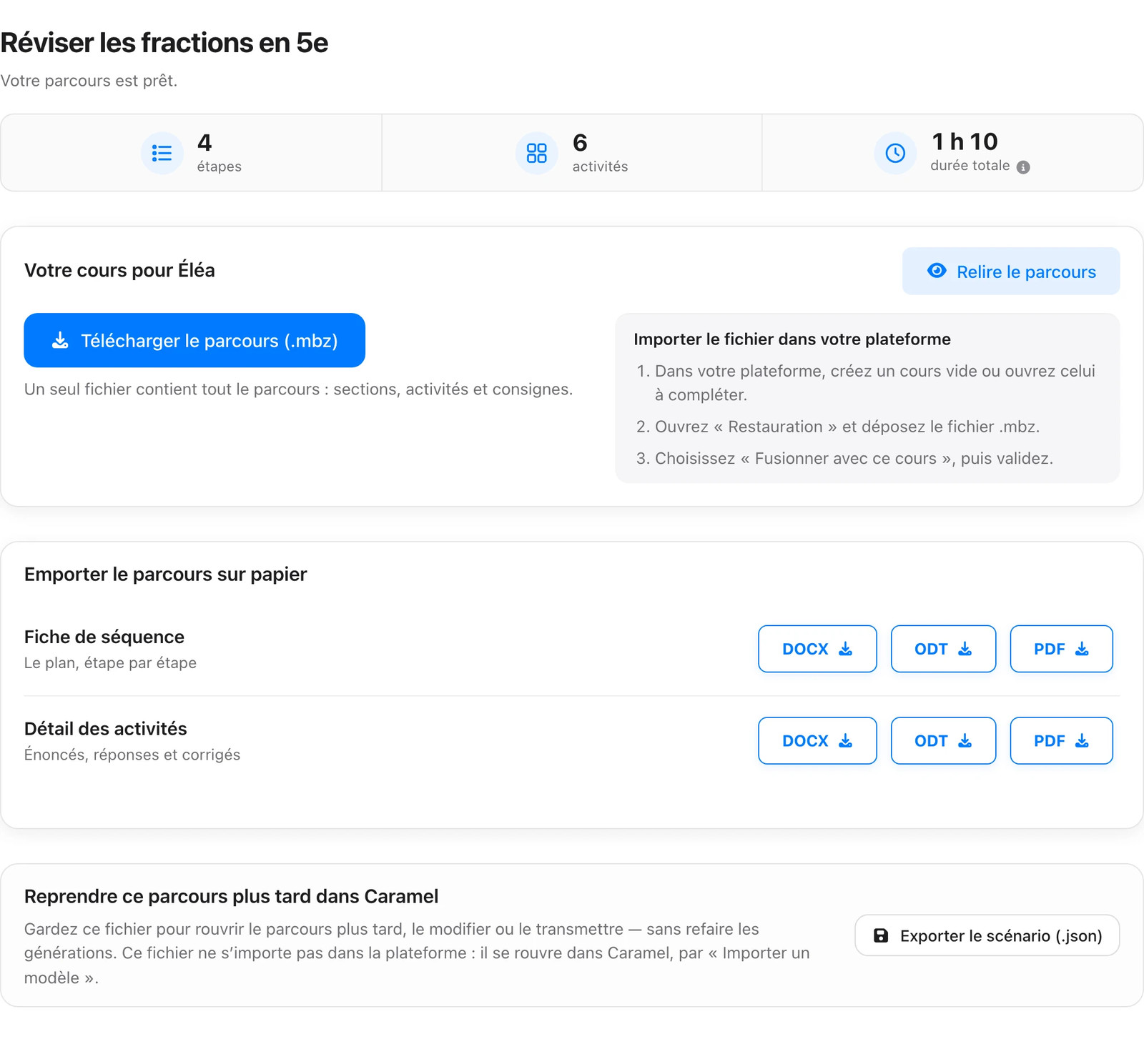
Partie 2 · Concevoir un parcours
La livraison : un seul fichier de cours
Importer par restauration
1
Créez un cours vide, ou ouvrez celui à compléter.
2
Ouvrez « Restauration » et déposez le fichier .mbz.
3
Choisissez « Fusionner avec ce cours », puis validez.
« Fiche de séquence » et « Détail des activités » : DOCX, ODT, PDF.
« Exporter le scénario (.json) » : pour rouvrir le parcours dans Caramel, par « Importer un modèle ».
Caramel v7.1.0 · Kit de formation · octobre 2026
20 / 27
Notes:
À la livraison, « Télécharger le parcours (.mbz) » donne un seul fichier qui contient tout le cours : sections, activités et consignes. L’import se fait par restauration, en trois étapes : dans la plateforme, créer un cours vide ou ouvrir celui à compléter ; ouvrir « Restauration » et déposer le fichier .mbz ; choisir « Fusionner avec ce cours », puis valider. S’y ajoutent la fiche de séquence et le détail des activités en Word, LibreOffice ou PDF. Enfin, « Exporter le scénario (.json) » garde le parcours pour le rouvrir plus tard dans Caramel, par « Importer un modèle » en haut de l’atelier — sans refaire les générations. Ce fichier-là ne s’importe pas dans la plateforme.

Slide 21
Partie 2 · Concevoir un parcours
Un parcours différencié : des chemins selon les résultats
Renforcer
de 0 à 3 bonnes réponses sur 8
Le test
sa note, à la 1re tentative, décide
Étape commune
tous se retrouvent
Fin du parcours
et page de bilan
Consolider
de 4 à 5 sur 8
Approfondir
de 6 à 8 sur 8
Au cadrage : « Des chemins selon les résultats », puis « Combien de chemins ? » (2, 3 ou 4).
Chaque élève ne voit que son chemin, puis tous se retrouvent pour une étape commune.
Le fichier pose lui-même les restrictions d’accès : rien à régler à la main dans la plateforme.
Quatre chemins possibles : reprendre les bases, renforcer, consolider, approfondir. Exemple ci-dessus : un test sur 8, trois chemins.
Caramel v7.1.0 · Kit de formation · octobre 2026
21 / 27
Notes:
Au cadrage, « Des chemins selon les résultats » fait du parcours un parcours différencié. Un test — un quiz ou un Test de la plateforme — oriente chaque élève, d’après sa note à la première tentative, vers l’un de deux à quatre chemins : reprendre les bases, renforcer, consolider, approfondir. On choisit leur nombre avec « Combien de chemins ? ». Chaque élève ne voit que son chemin, puis tous se retrouvent pour une étape commune, jusqu’à la fin du parcours. Les restrictions d’accès sont posées par le fichier lui-même : rien à régler à la main dans la plateforme.

Slide 22
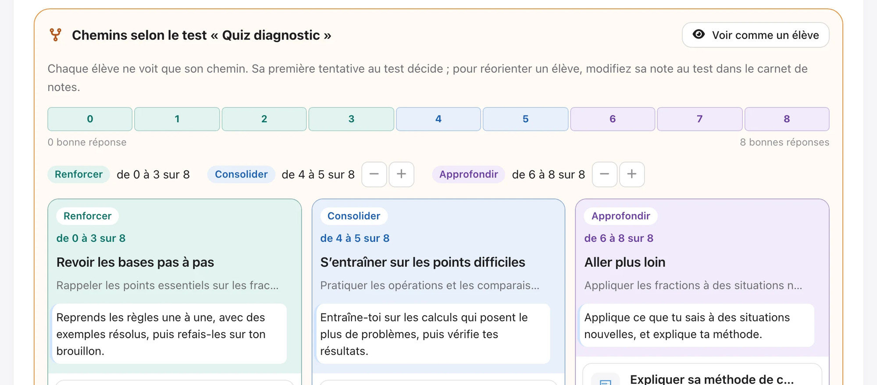
Partie 2 · Concevoir un parcours
L’aiguillage : une couleur par chemin
La barre : de 0 bonne réponse au maximum du test ; chaque case a la couleur de son chemin.
Les boutons moins et plus déplacent les seuils, une bonne réponse à la fois.
« Ajouter un chemin », « Retirer un chemin », « Un seul chemin pour tous ».
Les quatre chemins possibles
Reprendre les bases
Renforcer
Consolider
Approfondir
Réorienter un élève : modifiez sa note au test dans le carnet de notes de la plateforme.
Caramel v7.1.0 · Kit de formation · octobre 2026
22 / 27
Notes:
Dans le plan, sous le test, l’aiguillage montre qui va où. La barre va de zéro bonne réponse au maximum du test, et chaque case prend la couleur du chemin qu’elle ouvre. Les boutons moins et plus déplacent les seuils, une bonne réponse à la fois : les seuils se règlent en nombre de bonnes réponses, pas en pourcentage. « Ajouter un chemin », « Retirer un chemin » ou « Un seul chemin pour tous » changent la structure. Une fois en classe, pour réorienter un élève, il suffit de modifier sa note au test dans le carnet de notes.

Slide 23
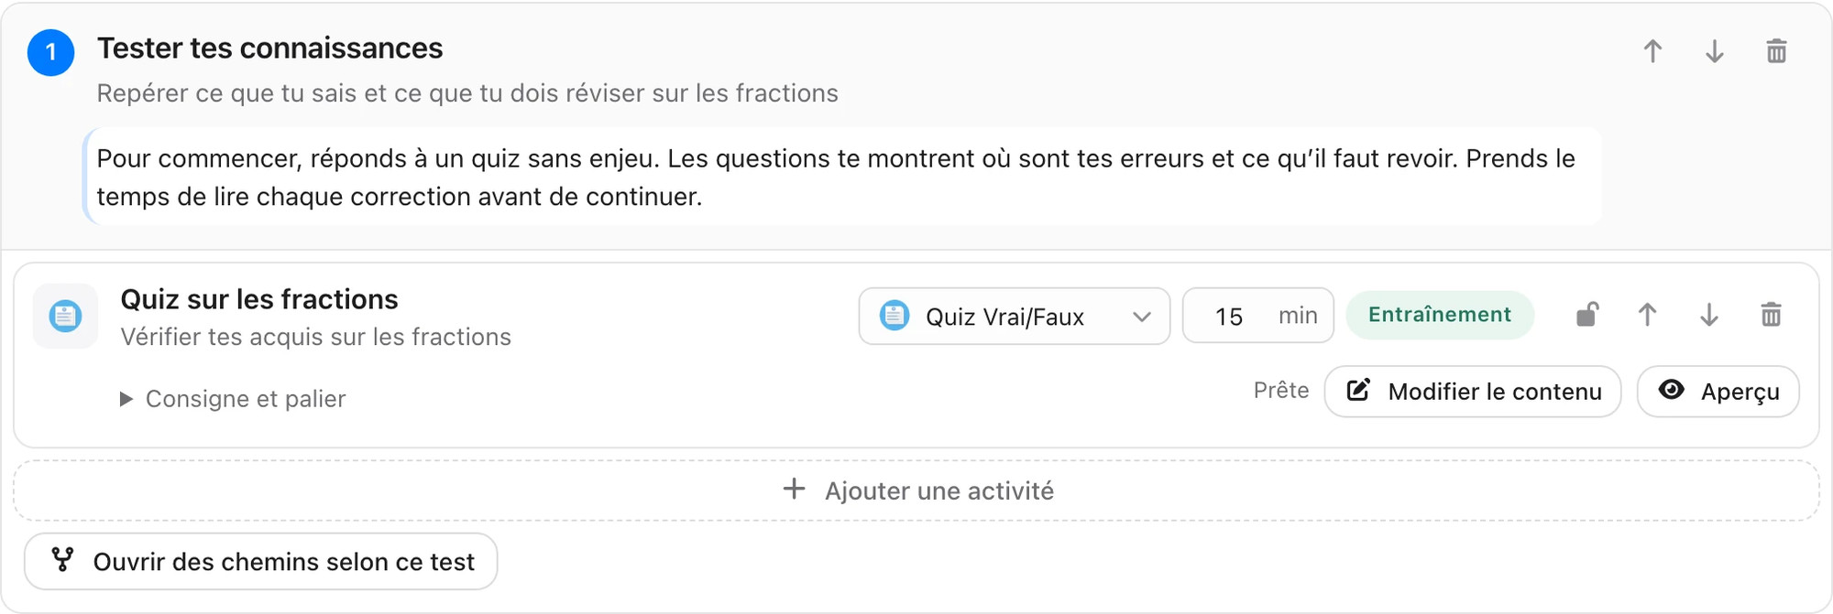

Partie 2 · Concevoir un parcours
Différencier un parcours déjà composé
1
Sous un test du plan : « Ouvrir des chemins selon ce test ».
2
Trois chemins s’ouvrent, avec leur aiguillage : écrivez les titres des nouveaux.
3
« Générer les activités manquantes » complète le plan.
Revenir en arrière : « Un seul chemin pour tous » garde le chemin déjà écrit.
Caramel v7.1.0 · Kit de formation · octobre 2026
23 / 27
Notes:
Pas besoin de tout reprendre au cadrage. Dans un parcours linéaire, chaque étape qui contient un test propose « Ouvrir des chemins selon ce test ». Un clic, et l’étape suivante se scinde en chemins — trois par défaut, que « Retirer un chemin » ou « Ajouter un chemin » ajustent —, avec l’aiguillage de la diapositive précédente. L’étape d’origine devient le premier chemin ; les nouveaux reprennent ses types d’activité, sans texte : écrivez au moins leurs titres, puis le bouton de fabrication propose de « Générer les activités manquantes ». Pour revenir en arrière : « Un seul chemin pour tous » garde le chemin déjà écrit.

Slide 24
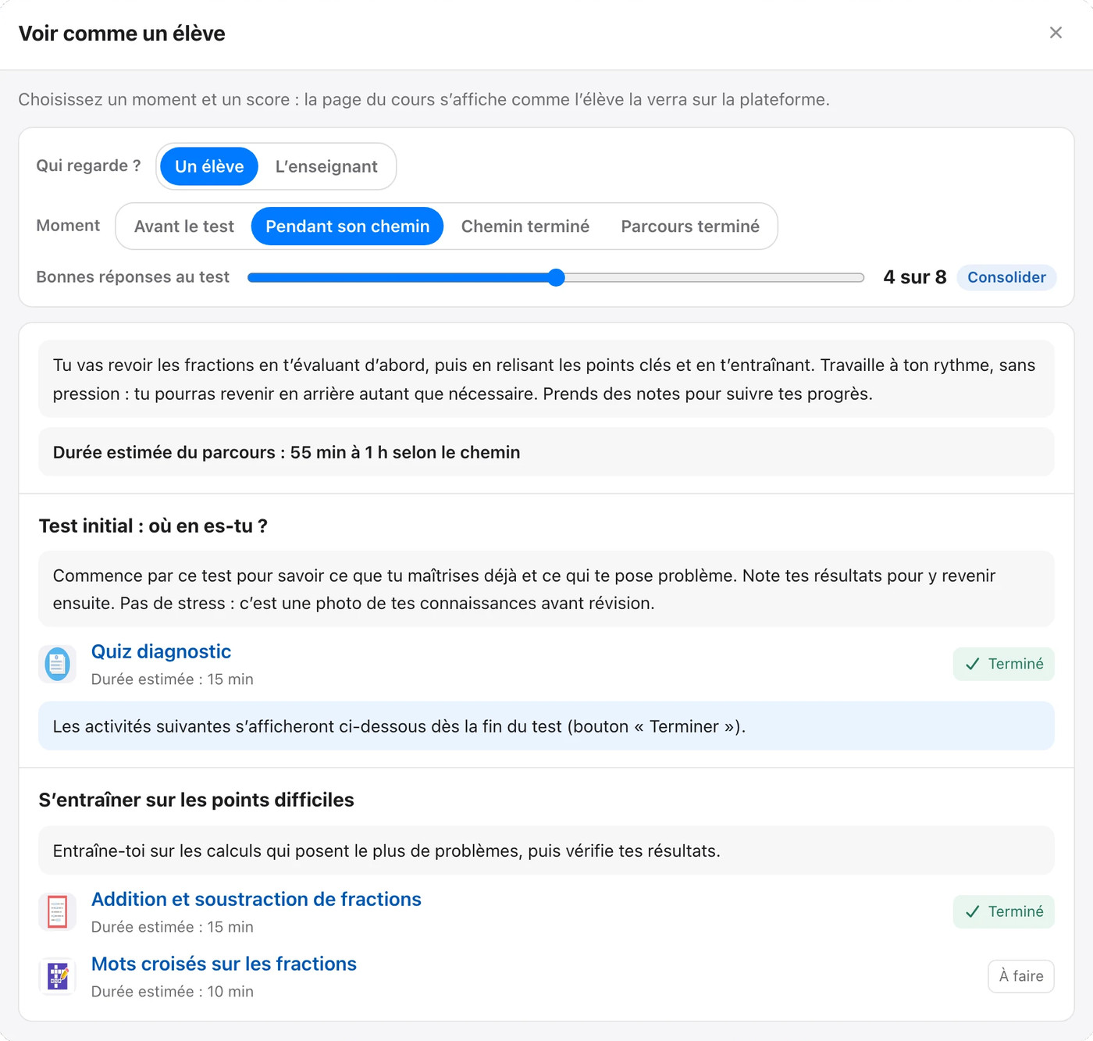
Partie 2 · Concevoir un parcours
« Voir comme un élève »
« Qui regarde ? » : « Un élève » ou « L’enseignant ».
« Moment » : « Avant le test », « Pendant son chemin », « Chemin terminé », « Parcours terminé ».
« Bonnes réponses au test » : le curseur choisit le score.
Avant tout import, on vérifie que chacun ne voit que son chemin.
Caramel v7.1.0 · Kit de formation · octobre 2026
24 / 27
Notes:
Le bouton « Voir comme un élève », en haut de l’aiguillage, montre la page du cours telle qu’elle s’affichera sur la plateforme. On choisit qui regarde — un élève ou l’enseignant —, le moment — avant le test, pendant son chemin, chemin terminé, parcours terminé — et le nombre de bonnes réponses au test, avec le curseur. On vérifie ainsi, avant tout import, qu’un élève qui a eu quatre sur huit voit bien le chemin « Consolider », et lui seul.

Slide 25
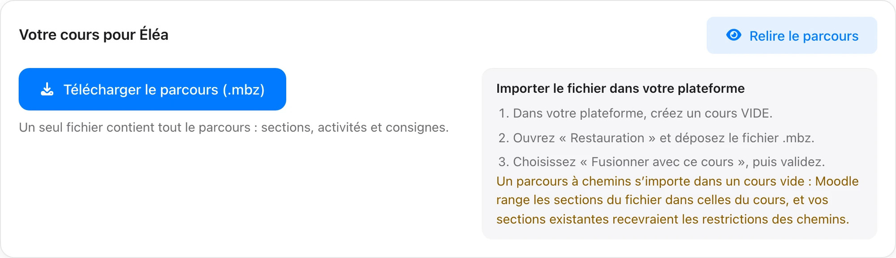
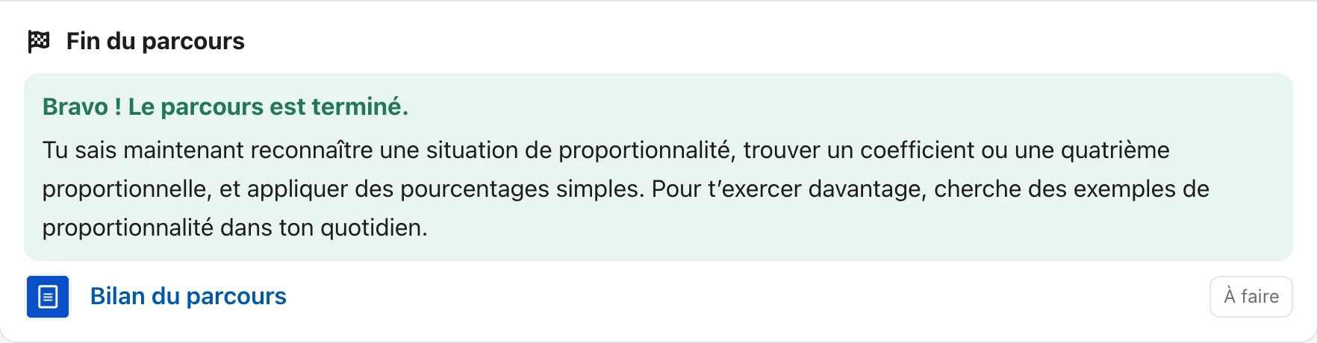
Partie 2 · Concevoir un parcours
Un cours vide, et une page « Bilan du parcours »
Un parcours à chemins : un cours VIDE
À la fin de tout parcours
Des sections existantes recevraient les restrictions des chemins.
« Fin du parcours » : masquée jusqu’à ce que l’élève ait tout terminé.
« Bilan du parcours » : l’objectif, ce que chaque étape a travaillé et où le revoir, les mots à retenir. Composé sans IA.
Caramel v7.1.0 · Kit de formation · octobre 2026
25 / 27
Notes:
Deux points pour finir le parcours. Un parcours à chemins s’importe dans un cours vide : la plateforme range les sections du fichier dans celles du cours, et des sections existantes recevraient les restrictions des chemins. Et tout parcours, linéaire ou différencié, se termine par une section « Fin du parcours », masquée jusqu’à ce que l’élève ait terminé ses activités ; elle porte une page « Bilan du parcours », composée sans IA à partir du plan : l’objectif, ce que chaque étape a travaillé et où le revoir, les mots à retenir.

Slide 26



À savoir
Tout relire
Aucune donnée personnelle d’élève
L’IA peut se tromper : un fait, une réponse, une consigne. Vous restez l’auteur de ce que vous donnez aux élèves.
Ni dans les champs, ni dans les documents, ni dans un prompt envoyé à une IA externe.
Le service peut être lent
Caramel ne publie rien à votre place
Patientez, ou recommencez — au besoin avec un autre modèle. Une activité en échec se relance.
Vous importez vous-même le fichier dans votre cours ; la Sucrerie reste un choix.
L’IA propose, vous décidez.
Un point de départ
Un parcours généré est à relire, à adapter à votre classe, puis à tester avant de l’ouvrir aux élèves.
Caramel v7.1.0 · Kit de formation · octobre 2026
26 / 27
Notes:
Cinq points à retenir. Tout relire : l’IA peut se tromper sur un fait, une réponse ou une consigne ; l’enseignant reste l’auteur de ce qu’il donne aux élèves. Aucune donnée personnelle d’élève, ni dans les champs, ni dans les documents, ni dans un prompt envoyé à une IA externe. Le service peut être lent, surtout aux heures chargées : on patiente, ou on recommence, éventuellement avec un autre modèle. Caramel ne publie rien à votre place : c’est vous qui importez le fichier dans votre cours, et le dépôt sur la Sucrerie reste un choix. Enfin, un parcours généré est un point de départ, à adapter à votre classe.

Slide 27
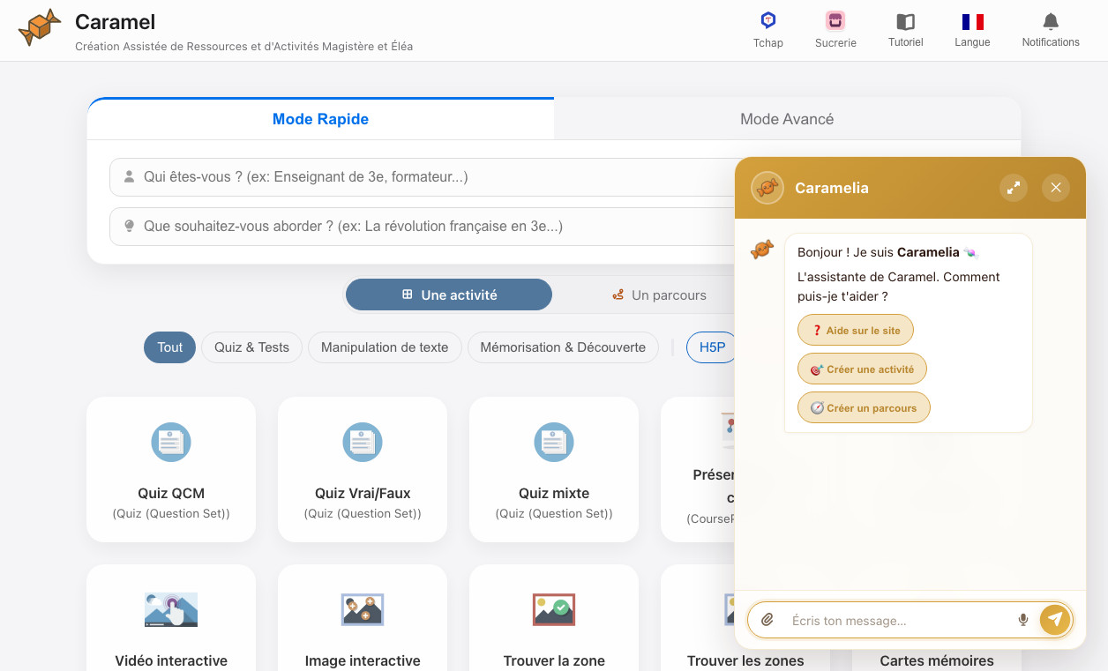






Pour continuer
caramel.forge.apps.education.fr
Gratuit, sans compte, dans le navigateur.
Le « Tutoriel »
En haut de Caramel : chaque étape pas à pas, imports compris.
Ouvrir Caramel
Caramelia, l’assistante
Répond sur l’outil, prépare une activité ou un parcours avec vous.
« Découvrir Caramel »
Caramelia, la bulle en bas à droite.
En pied de page : vidéos, tutoriels, activités à essayer.
Découvrir Caramel
Kit de formation · Caramel v7.1.0 · mis à jour le 1er octobre 2026
Notes:
Pour continuer seul : Caramel s’ouvre à l’adresse caramel.forge.apps.education.fr, gratuitement et sans compte. Le bouton « Tutoriel », en haut de l’écran, reprend chaque étape pas à pas, imports compris. Caramelia, l’assistante intégrée — la bulle en bas à droite —, répond aux questions sur l’outil et peut préparer une activité ou un parcours avec vous. Et la page « Découvrir Caramel », liée en pied de page, rassemble les vidéos, les tutoriels et des activités à essayer. Ce kit correspond à Caramel 7.1.0, dans sa version du 1er octobre 2026.

